Slide 1
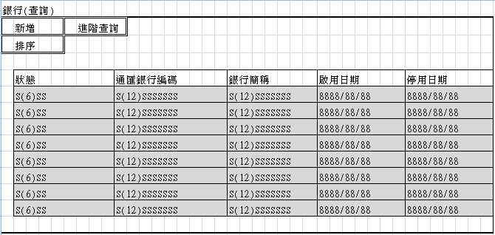
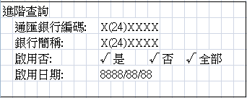
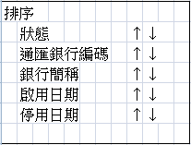
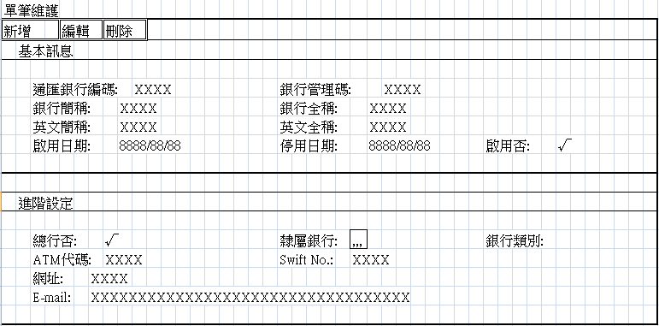
新專案-銀行Test

Slide 2
流程
資料模型 & 路由
大列表查詢
單筆維護
i18n 中文
著稱的建立
介面呈現
功能建立
介面呈現
功能建立
要求的 格式調整
dialog 開窗

Slide 3
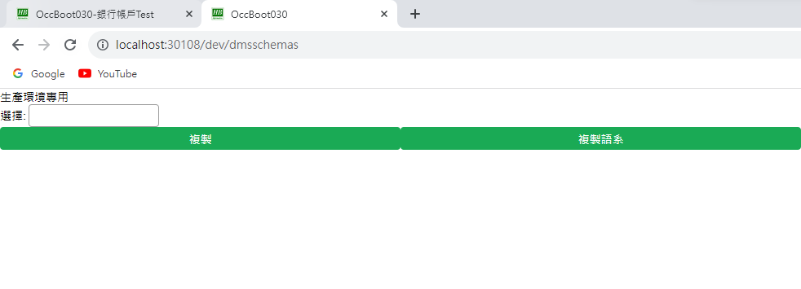
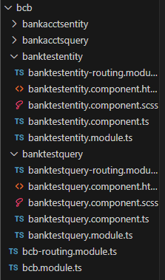
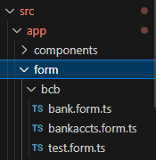
資料模型 & 路由基本配置
/dev/dmsschemas
從後端查找製作所需的資料模型 &
i18N(中文著稱)
跟舊專案一樣，
用其他query & entity
做複製，將其名稱更改，
路由設置調整
將資料模型 &
響應式表單複製上去

Slide 4
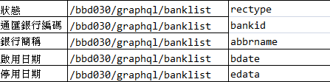

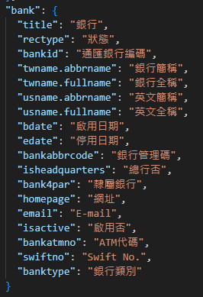
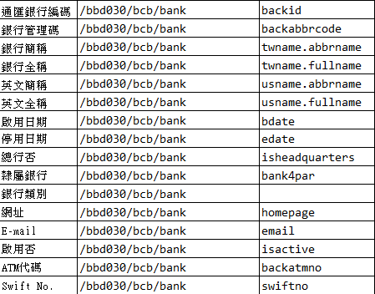
i18n中文著稱填入

Slide 5
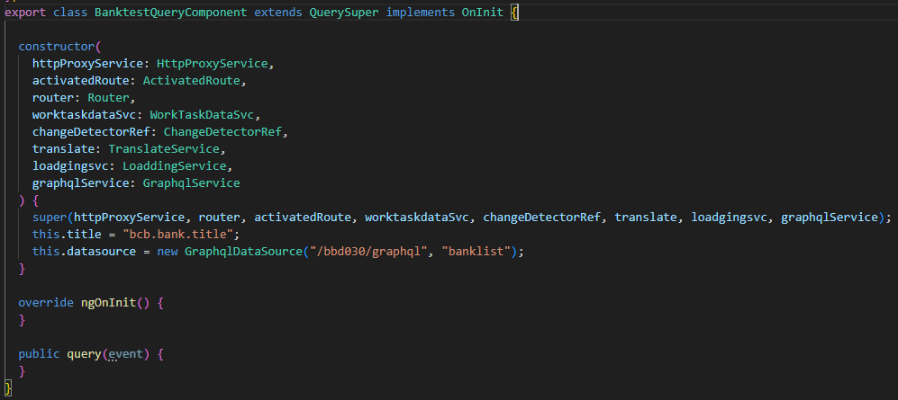

大列表 - 基本的架構
因為大部分的query都是差不多，
所以原本的依賴注入就先保留
資料來源(改api)
因為querysuper有一個抽象的query()
初始畫面的建置，內容在querysuper裡，將所需的資料取得
例如: 表格資料、頁面的頁數&size、排序的圖示…

Slide 6
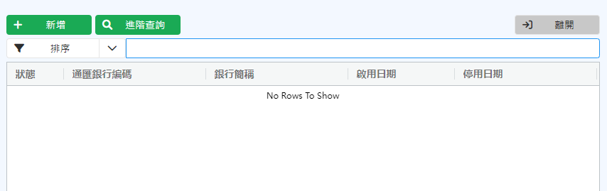
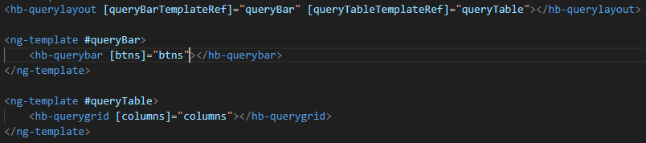
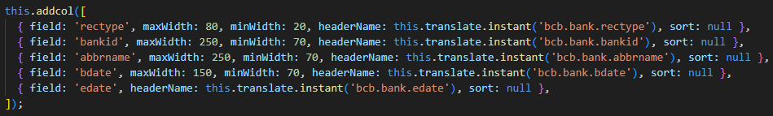
大列表 - 介面
html
將新增的下拉式選項關掉
表格的標頭
ts

Slide 7
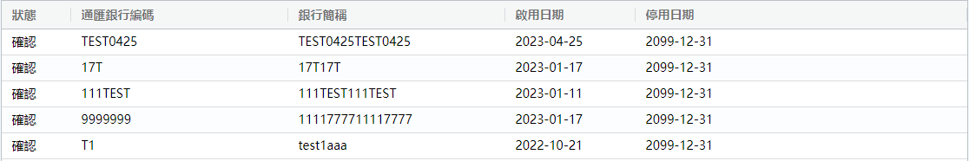
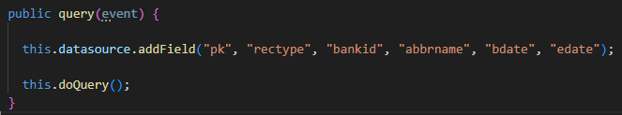
大列表 - 介面(表格)
1 → 確認
html
先找我們要的條件資料，並呈現
狀態的內容由數字改成文字
這裡可以改排序的預設狀況
ts

Slide 8

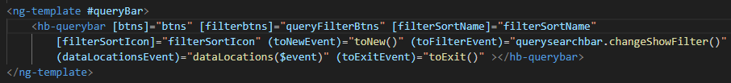
大列表 - 新增鍵、離開鍵、關鍵字定位輸入框
功能嵌入
新增功能
html
定位輸入框功能
離開功能

Slide 9
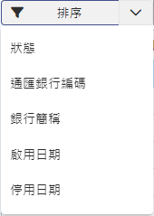

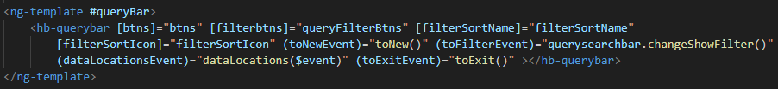
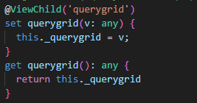
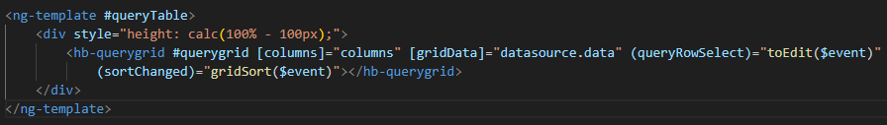
大列表 - 排序功能
與表格的標題同步名稱 & 圖示
html
排序功能建立
ts
如按表格的排序功能，則與上方的排序名稱同步
html

Slide 10
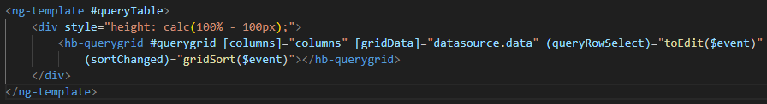
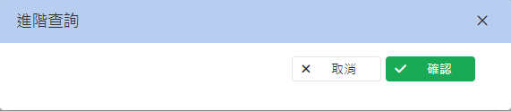
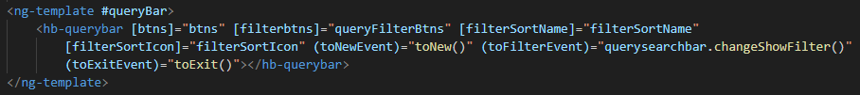

大列表 - 表格編輯功能、進階查詢鍵
編輯功能
先跳轉至 amb = b (唯讀狀態)查看詳細資料，再從單筆維護確認是否編輯在跳轉成 amb = m
跳出視窗
html
ts
透過@ViewChild取得子元件，得到子元件的值

Slide 11

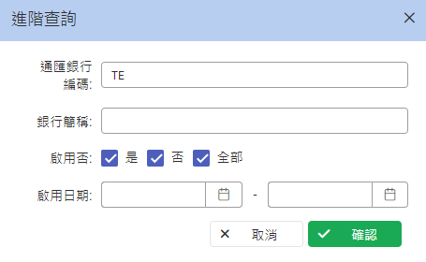
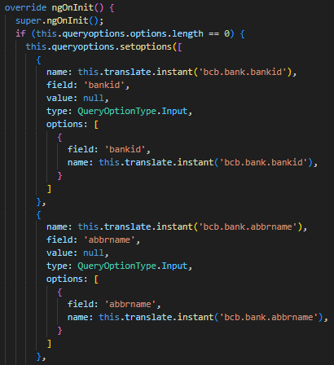
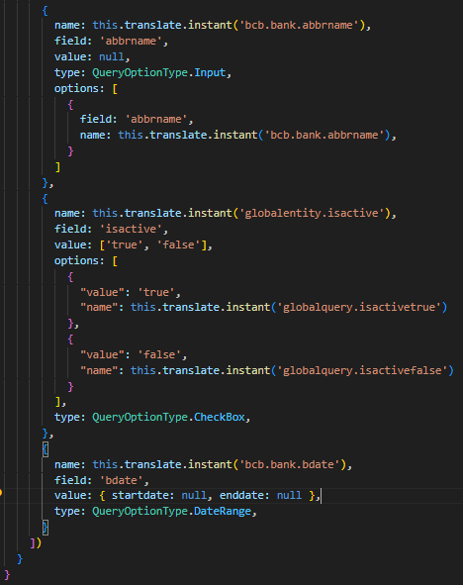
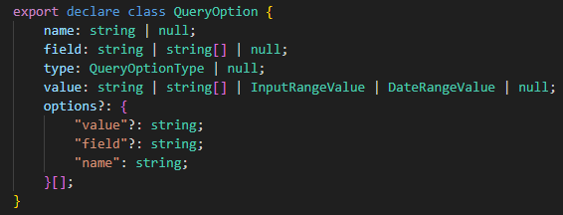
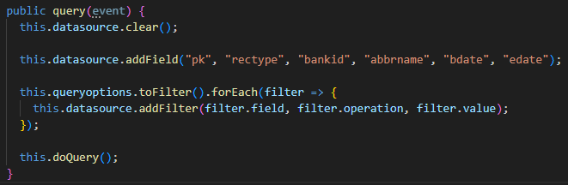
大列表 - 進階查詢鍵
視窗介面設定
html
ts
+
進階查詢功能
先做清空，使再次執行查詢功能時資料才不會沒變化
進階查詢功能
ts

Slide 12
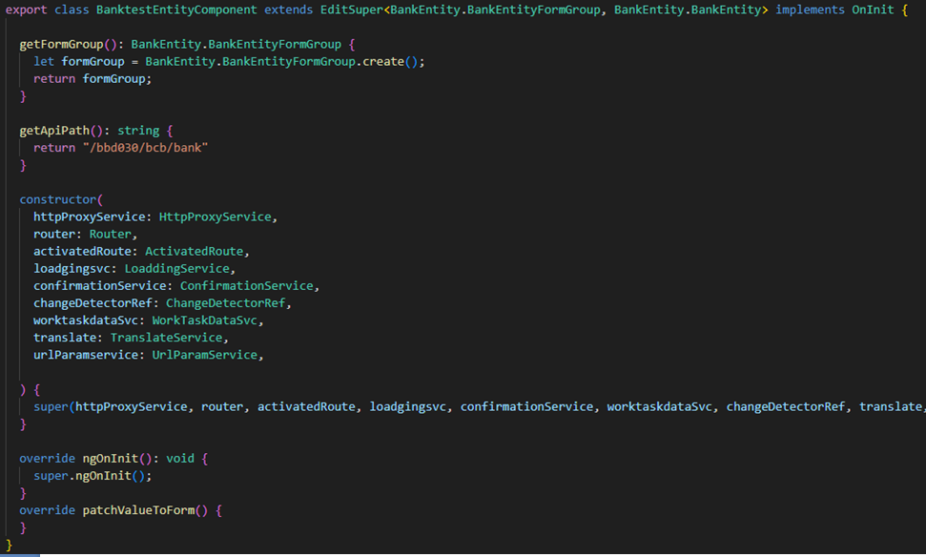
單筆維護 - 基本的架構
建立響應式表單 ，並運用其格式
取api路徑
運用editsuper裡的功能，取得所需的功能

Slide 13
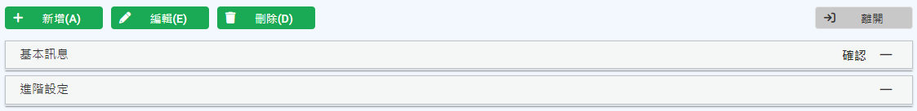
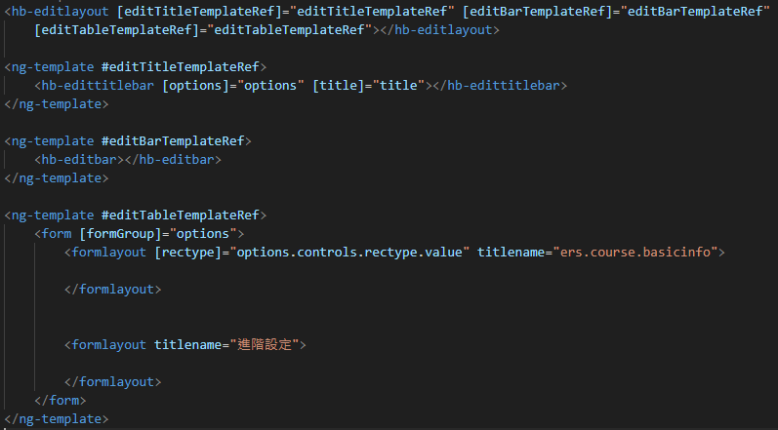
單筆維護 - 介面

Slide 14
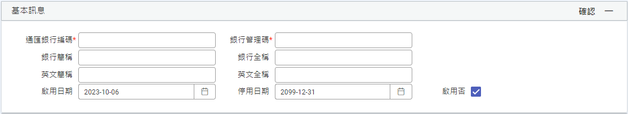
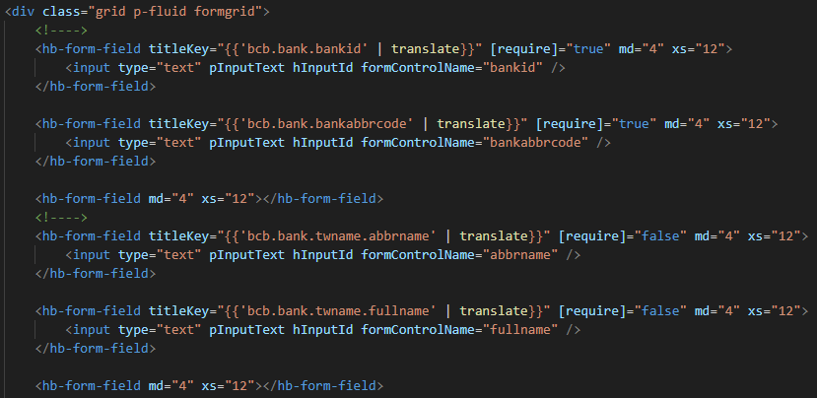
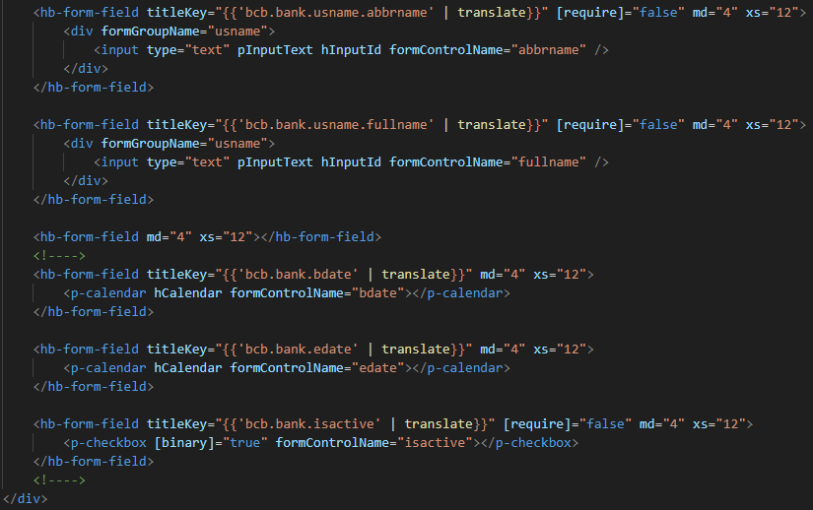
單筆維護 - 介面
特別注意
輸入框、日曆、勾選格…
是否為必填
佈局調整

Slide 15
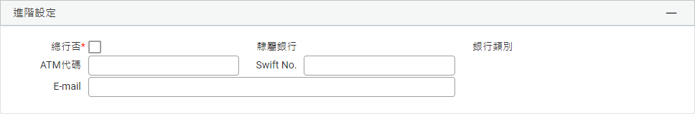
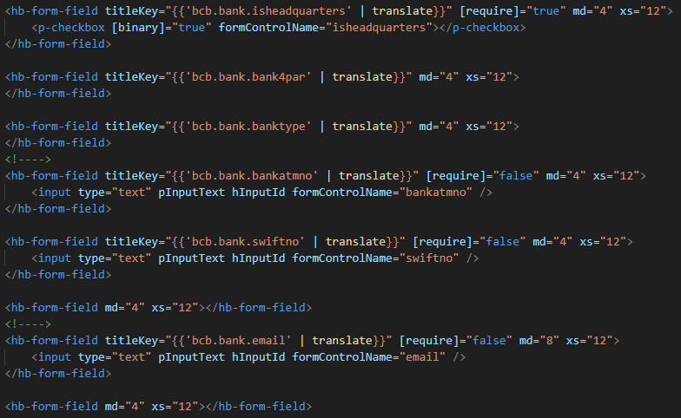
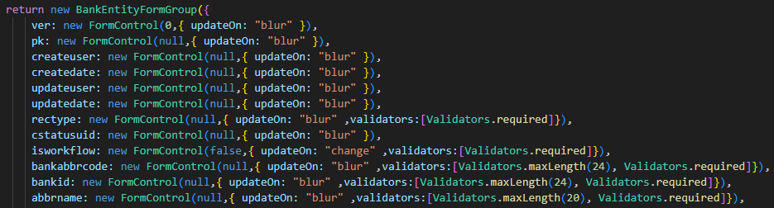
單筆維護 - 介面
對應一開始的建立資料模型的部分，從form/xxx/xxx.form.ts相對的名稱並給上
響應式內格式設定:
觸發的事件、有效值(必填)、輸入框的字數限制…

Slide 16
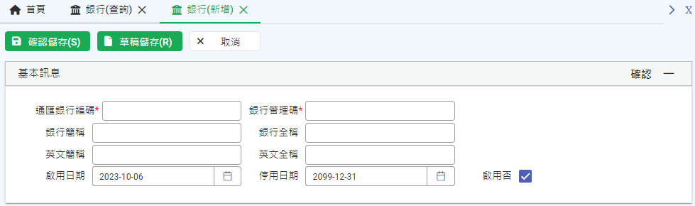
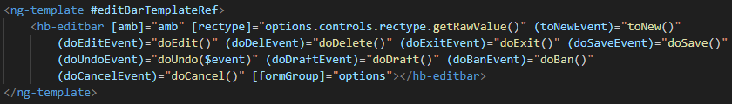
單筆維護 - 功能
getRawValue(): 取得整個 FormGroup 的值，包含任何被 disabled 的控制項
新增/編輯/唯讀 狀態
功能建立:
新增、編輯、刪除、離開、確認儲存、還原、草稿儲存、作廢、取消

Slide 17
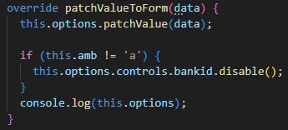
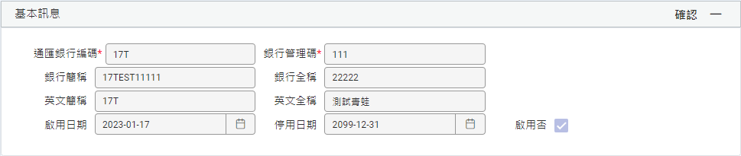
單筆維護 - 提出的要求調整
除了新增時，其它除了編輯的狀況，
都是無法更改或填寫

Slide 18
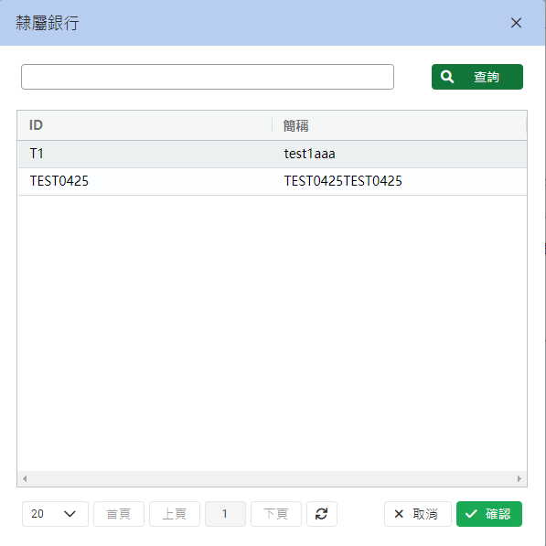

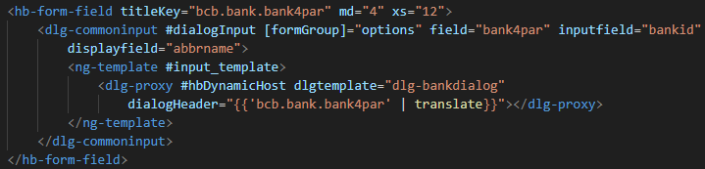
單筆維護 - dialog開窗
介面製作
tpc基本複製 & 修改
導出 & 連接
流 程
nglib
視窗標頭
確認要連哪個dialog

Slide 19
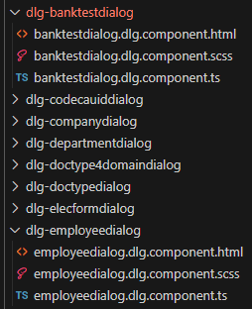
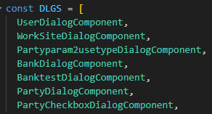
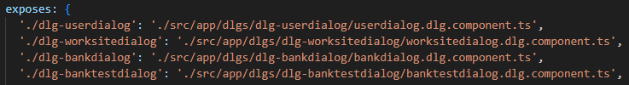
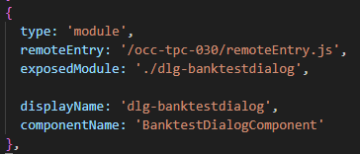
單筆維護 - dialog開窗
每個的dialog視窗幾乎一樣，只有
些許的差異，所以找到符合的格式
並複製其內容，再作調整。
html、scss 相同不須變動，所以只要改ts的部分
xxxid >> bankid
api 改成 banklist
< tpc - components.module.ts >
< tpc - webpack.config.js >
< bbd - LookupService.ts >

